Slide 1
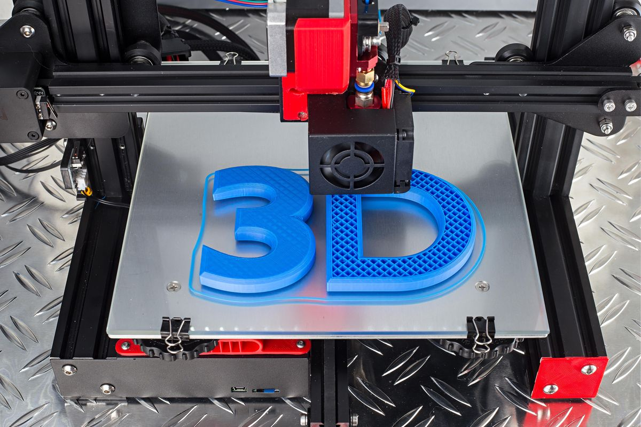
Bài tập lớn Môn học:
Nhập môn điều khiển thông minh
Ứng dụng bộ điều khiển PID mờ trong điều khiển nhiệt độ đầu đùn và giường nhiệt của máy in 3D.
GVHD: PGS.TS Huỳnh Thái Hoàng
Nhóm 7: Lê Đăng Nhật 1813359
Nguyễn Văn Sơn 1813857
Nguyễn Lê Tiến Thành 1814020

Slide 2
I
GIỚI THIỆU ĐỀ TÀI
II
CẤU TRÚC HỆ THỐNG
ĐIỀU KHIỂN NHIỆT ĐỘ
NỘI DUNG BÀI
THUYẾT TRÌNH
III
THIẾT KẾ BỘ ĐIỀU KHIỂN
PID MỜ
IV
KẾT QUẢ MÔ PHỎNG
V
ĐÁNH GIÁ, KẾT LUẬN

Slide 3
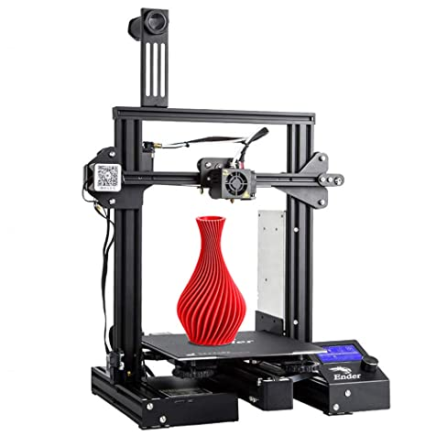
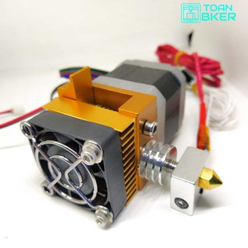
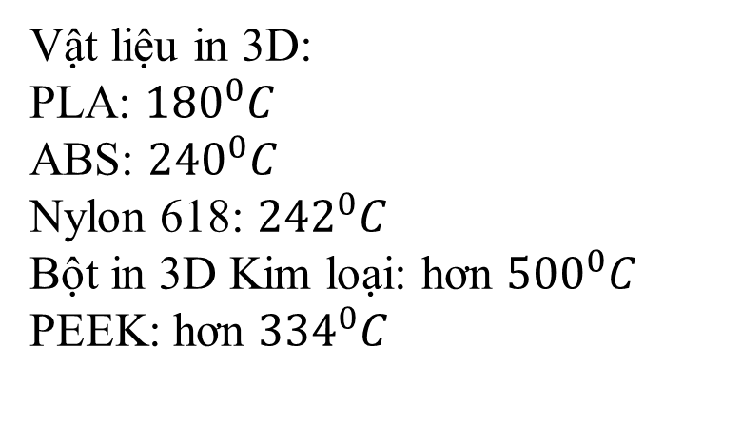
I
GIỚI THIỆU ĐỀ TÀI
Vật liệu in 3D:
PLA: ${180}^{0}C$
ABS: ${240}^{0}C$
Nylon 618: ${242}^{0}C$
Bột in 3D Kim loại: hơn ${500}^{0}C$
PEEK: hơn ${334}^{0}C$
Nhiệt độ ảnh hưởng trực tiếp đến chất lượng của dây đùn. Nhiệt độ quá cao sẽ làm cho vật liệu chảy ra khỏi đầu phun in quá nhiều, nó cũng sẽ ảnh hưởng đến việc làm mát và đúc, cũng có thể ảnh hưởng đến phần đã được đông cứng trước đó thông qua sự dẫn nhiệt. Nếu nhiệt độ quá thấp sẽ ảnh hưởng đến kết dính giữa các mô hình.
Notes:
Đề tài của nhóm hướng đến máy in 3D vì nó ngày càng phổ biến. Phương pháp này đã thay đổi mô hình sản xuất công nghiệp truyền thống. Nó sẽ in ra sản phẩm mới thông qua việc nung nóng và nấu chảy PLA, ABS hoặc các vật liệu kim loại khác, và chồng lên vật liệu. Phương pháp này có đặc điểm là thời gian in ngắn, chi phí thấp, sản phẩm luôn thay đổi. Hiện nay in 3D được sử dụng rộng rãi, bao gồm thiết kế sản phẩm, nghiên cứu khoa học, xây dựng, y tế, sản xuất, hàng không vũ trụ, đồ trang sức,…
Vấn đề đặt ra là Việc kiểm soát nhiệt độ của máy in 3D có ảnh hưởng lớn đến độ chính xác của bản in
Đây là đầu đùn, cần kiểm soát nhiệt độ của đầu đùn để có thể nung nóng vật liệu in
Tiếp theo là nhiệt độ nóng chảy của một số vật liệu thường dùng
Bài báo sử dụng vật liệu PEEK để in. Việc sử dụng liên tục vật liệu này làm cho nhiệt độ có thể đạt tới 360⁰C. Hiệu suất của hầu hết các máy in 3D không đủ để làm tan chảy PEEK, vì vậy chúng tôi cần áp dụng một vòi phun có thể thích ứng với nhiệt độ cao 400⁰C để giải quyết vấn đề này. Đồng thời, việc kiểm soát nhiệt độ của máy in 3D có ảnh hưởng lớn đến độ chính xác của bản in
Tóm lại, làm thế nào để đạt được sự kiểm soát chính xác nhiệt độ cho đầu phun máy in sẽ là nội dung chính mà bài tập lớn của nhóm hướng đến. Dựa trên bài báo tham khảo, điều khiển PID mờ sẽ được sử dụng để điều khiển hệ thống ở một mức độ nhất định.

Slide 4
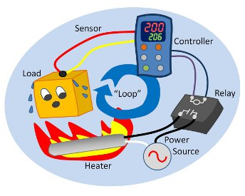
I
GIỚI THIỆU ĐỀ TÀI
Hầu hết các máy in 3D đều sử dụng bộ điều khiển PID để điều chỉnh nhiệt độ của đầu đùn. Nếu bộ điều khiển PID này không được điều chỉnh tốt, nhiệt độ của đầu đùn có thể dao động theo thời gian. Do tính chất hoạt động của các bộ điều khiển PID, biến đổi này thường xuyên theo chu kỳ, có nghĩa là nhiệt độ sẽ thay đổi theo kiểu sóng sin. Khi nhiệt độ nóng lên, nhựa có thể chảy khác so với khi nhiệt độ nguội hơn.
Notes:
Điều này sẽ làm cho các lớp của sản phẩm thay đổi khác nhau, tạo ra các vết lạ có thể nhìn thấy trên các mặt của sản phẩm. Thông thường, Một máy in được điều chỉnh phù hợp sẽ có thể duy trì nhiệt độ đầu đùn trong khoảng +/- 2 độ. Trong khi in, có thể sử dụng bảng điều khiển máy của phần mềm để theo dõi nhiệt độ của đầu đùn. Nếu nó thay đổi nhiều hơn 2 độ, bạn có thể cần phải hiệu chỉnh lại bộ điều khiển PID. → mất thời gian, cần 1 bđk có thể tự thay đổi những hệ số độ thay đổi theo thời gian để đáp ứng yêu cầu điều khiển

Slide 5
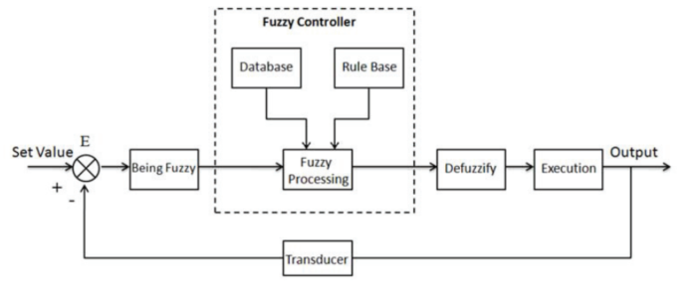
II
Cấu trúc hệ thống điều
khiển nhiệt độ
1
Điều khiển mờ
Hình 1: Flow chart của bộ điều khiển mờ
Notes:
Điều khiển mờ là một khía cạnh quan trọng của lý thuyết tập mờ. Công nghệ điều khiển logic mờ bắt chước cách suy nghĩ của con người để chấp nhận thông tin không chính xác, không đầy đủ và thực hiện suy luận logic.
Phương pháp này không sử dụng một công thức chính xác để biểu diễn một hàm truyền hoặc một phương trình trạng thái, mà là một quy tắc điều khiển bằng ngôn ngữ mơ hồ để mô tả quá trình điều khiển. Các quy tắc điều khiển thường dựa trên kinh nghiệm của các chuyên gia, vì vậy ý tưởng cơ bản của điều khiển mờ là sử dụng máy tính để đạt được kinh nghiệm điều khiển của con người. Sơ đồ thành phần hệ thống điều khiển mờ được thể hiện trong Hình 1.

Slide 6
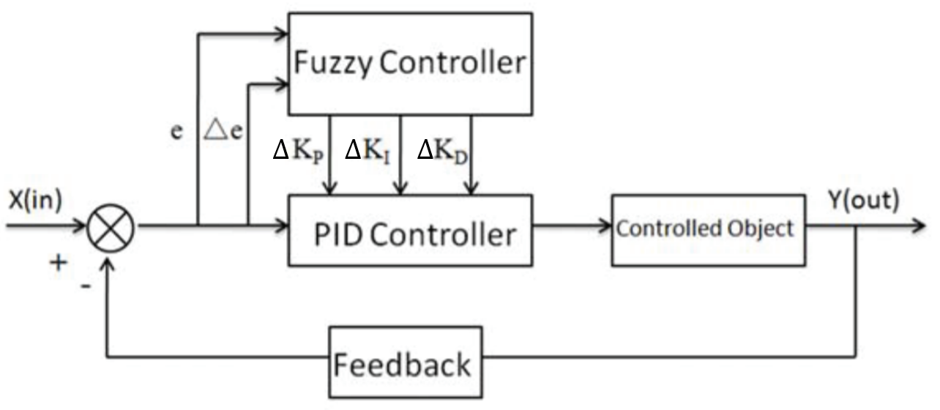
II
Cấu trúc hệ thống điều
khiển nhiệt độ
2
Thiết kế BĐK PID mờ
Hình 2: Fuzzy PID control flow chart
Notes:
Điều khiển PID mờ dựa trên hệ thống điều khiển PID và suy luận mờ. Hệ thống này lấy độ lệch hệ thống và tốc độ sai lệch làm đầu vào của công cụ suy luận mờ và tạo ra giá trị hiệu chỉnh trong ba tham số của bộ điều khiển PID dưới dạng đầu ra. Nó thay đổi cấu trúc hệ thống điều khiển PID mờ theo phân tích phản hồi dựa trên lý luận mờ và lấy mẫu để đạt được hiệu quả điều khiển PID mờ.
Tín hiệu đầu vào bộ vi điều khiển trước tiên phải so sánh với nhiệt độ của tín hiệu phản hồi, tính toán sai số. Sau đó, bộ điều khiển mờ PID nhận được ba tín hiệu $∆Kp$, $∆Ki$, $∆Kd$ có thể làm giảm sai số. Cuối cùng, bộ điều khiển thực hiện tác động để có thể điều khiển thiết bị đầu cuối theo yêu cầu sai số

Slide 7
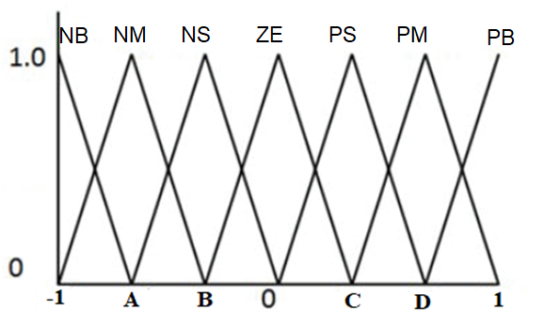
II
Cấu trúc hệ thống điều
khiển nhiệt độ
3
Thành phần của BĐK mờ
Biến đầu vào: e và Δe
NB | NM | NS | ZE | PS | PM | PB
Negative Big | Negative Medium | Negative Small | Zero | Positive Small | Positive Medium | Positive Big
Bảng 1: Tập con Fuzzy
Hình 1: Flow chart của bộ điều khiển mờ
Hình 2: Dạng hàm liên thuộc tam giác
Notes:
Đầu vào e và Δe → biến đổi thành E và EC → E và EC có thể nhận được tập mờ theo định nghĩa của hàm liên thuộc, đặt giá trị của biến thông thường thành một giá trị biến mờ.
Số lượng tập mờ →thay đổi tùy theo nhu cầu. Càng nhiều, càng chính xác, Nhưng nó sẽ làm tăng khối lượng tính toán, và tăng độ phức tạp của các quy tắc kiểm soát. Các hàm liên thuộc được thiết lập bởi các đặc điểm của hệ thống và kinh nghiệm. Không có phương pháp hiệu quả để thiết lập hàm liên thuộc, trong khi việc xác định là rất chủ quan. Ví dụ, sử dụng hàm liên thuộc tam giác. Như trong Hình 2:
Database: database được sử dụng để lưu trữ suy luận mờ, kết quả mờ. Để phân biệt thông tin liên quan, chẳng hạn như những phương pháp biến đổi miền và đầu vào của hàm liên thuộc định nghĩa.
Rule base: Các quy tắc được sử dụng để lưu trữ bộ điều khiển mờ dựa trên sự tích lũy kinh nghiệm của con người, còn là một ngôn ngữ đại diện cho lý luận trực quan của con người. Các quy tắc mờ thường bao gồm một loạt các ngôn ngữ máy, chẳng hạn như if, else, or.
Defuzzify: có thể được coi là nghịch đảo của quá trình mờ, là kết quả của suy luận mờ, là đầu ra của bộ điều khiển mờ. Một đầu vào cố định (E hoặc EC) có thể đáp ứng một số quy tắc cần sử dụng giải thuật mờ (thường được sử dụng với phương pháp liên kết tối đa, phương pháp trọng tâm, phương pháp trung vị,…) để giải điều khiển miền mờ u(E) và u(EC). Và sau đó kết quả biến đổi có thể là giá trị điều khiển thực.

Slide 8
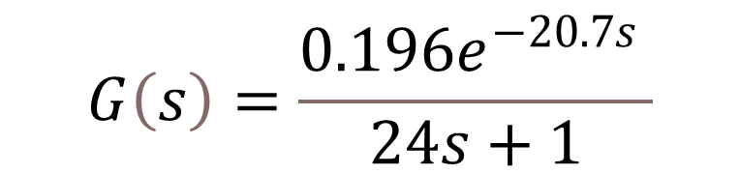
III
Thiết kế BĐK PID mờ
1
Hàm truyền nhiệt độ đầu đùn
$$G\left(s\right)=\frac{0.196e^{−20.7s} }{24s+1}$$
Hàm truyền trên được trích từ bài đăng sáng chế của Tian Chengyuan; Sun Xiaowei (2020), Cao đẳng nghề và kỹ thuật giao thông vận tải Cam Túc trên trang Tianyancha.

Slide 9
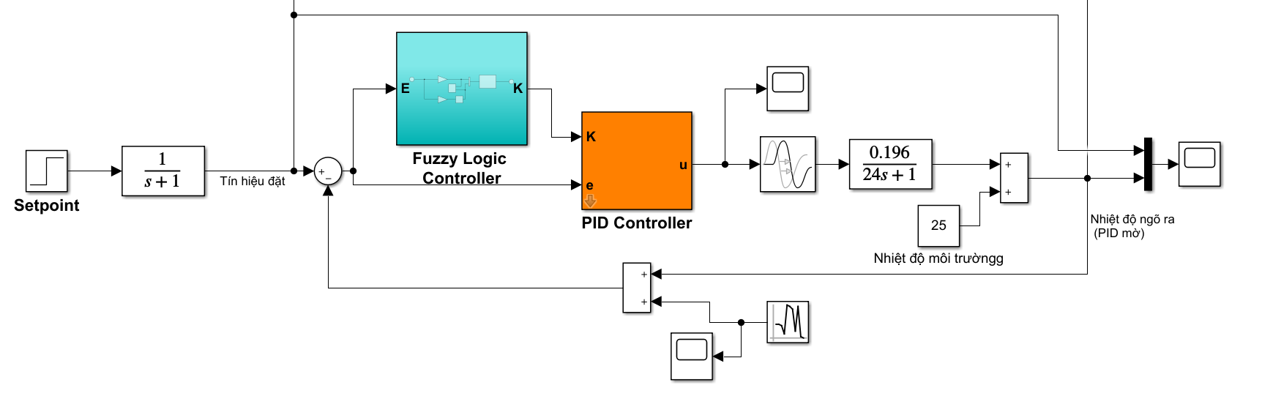
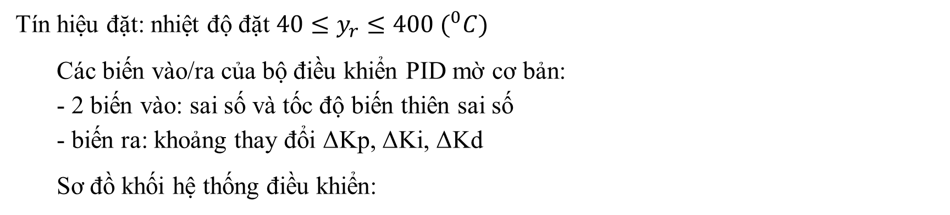
III
Thiết kế BĐK PID mờ
2
Thiết kế bộ điều khiển PID mờ
theo qui tắc Mamdani
Tín hiệu đặt: nhiệt độ đặt $40≤y_{r}≤400 (^{0}C)$
Các biến vào/ra của bộ điều khiển PID mờ cơ bản: - 2 biến vào: sai số và tốc độ biến thiên sai số - biến ra: khoảng thay đổi ΔKp, ΔKi, ΔKd
Sơ đồ khối hệ thống điều khiển:

Slide 10
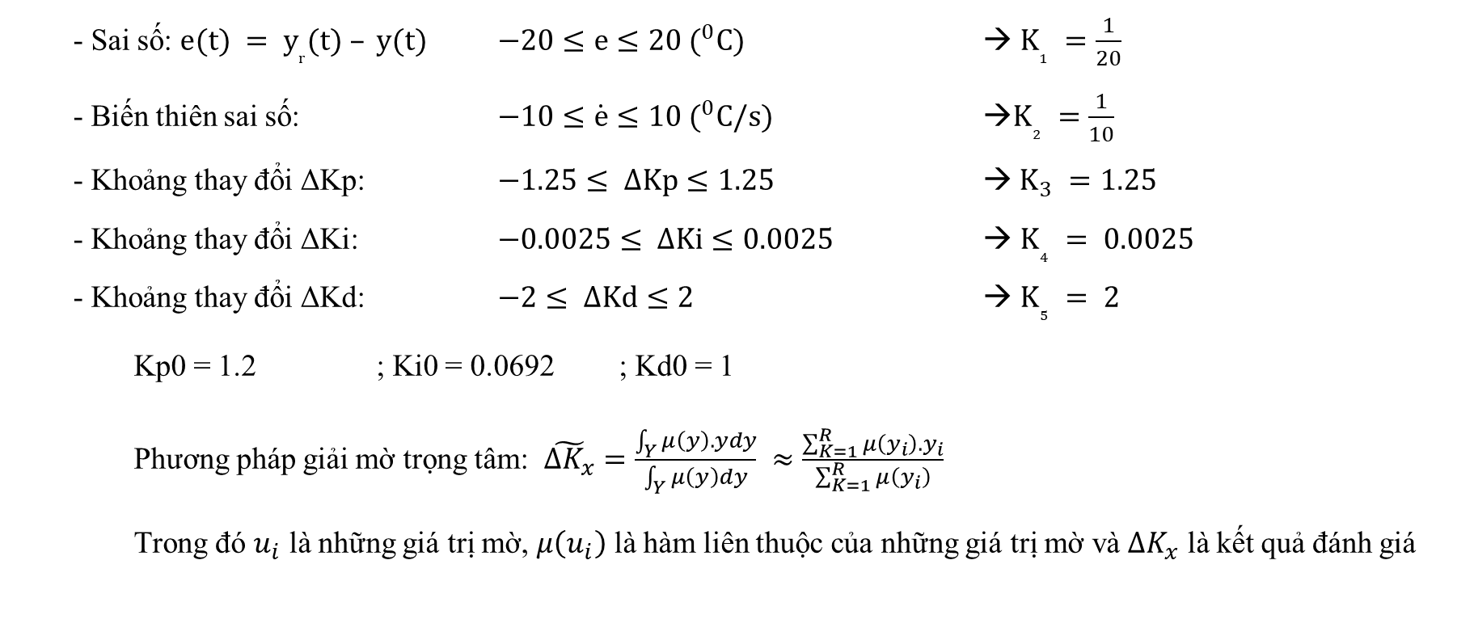
III
Thiết kế BĐK PID mờ
2
Thiết kế bộ điều khiển PID mờ
theo qui tắc Mamdani
- Sai số: $e(t) = y_{r}(t) – y(t)$ $−20≤e≤20 (^{0}C)$ → $K_{1} =\frac{1}{20}$
- Biến thiên sai số: $−10≤\dot{e}≤10 (^{0}C/s)$ →$K_{2} =\frac{1}{10}$
- Khoảng thay đổi ΔKp: $−1.25≤ ΔKp≤1.25$ →$K_{3} =1.25$
- Khoảng thay đổi ΔKi: $−0.0025≤ ΔKi≤0.0025$ → $K_{4} = 0.0025$
- Khoảng thay đổi ΔKd: $−2≤ ΔKd≤2$ → $K_{5} = 2$
Kp0 = 1.2 ; Ki0 = 0.0692 ; Kd0 = 1
Phương pháp giải mờ trọng tâm: $\tilde{∆K_{x}}=\frac{\int_{Y}{μ\left(y\right).ydy}}{\int_{Y}{μ\left(y\right)dy}} ≈\frac{\sum_{K=1}^{R}{μ\left(y_{i}\right).y_{i}}}{\sum_{K=1}^{R}{μ\left(y_{i}\right)}}$
Trong đó $u_{i}$ là những giá trị mờ, $μ\left(u_{i}\right)$ là hàm liên thuộc của những giá trị mờ và $∆K_{x}$ là kết quả đánh giá

Slide 11
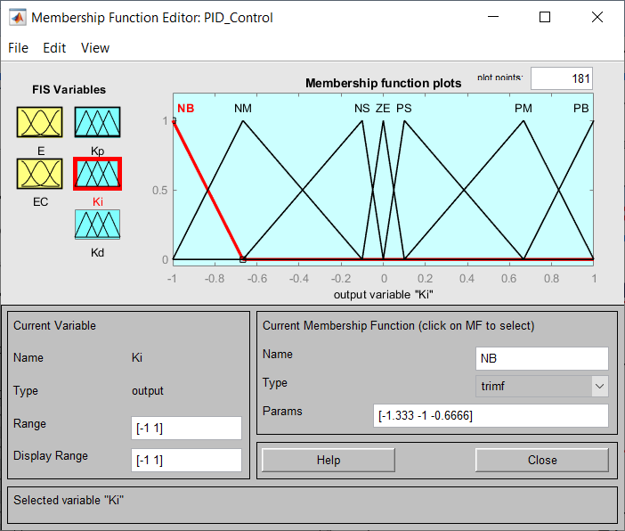
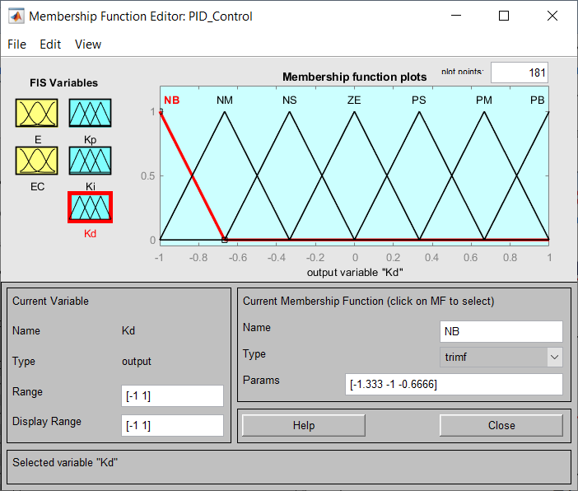
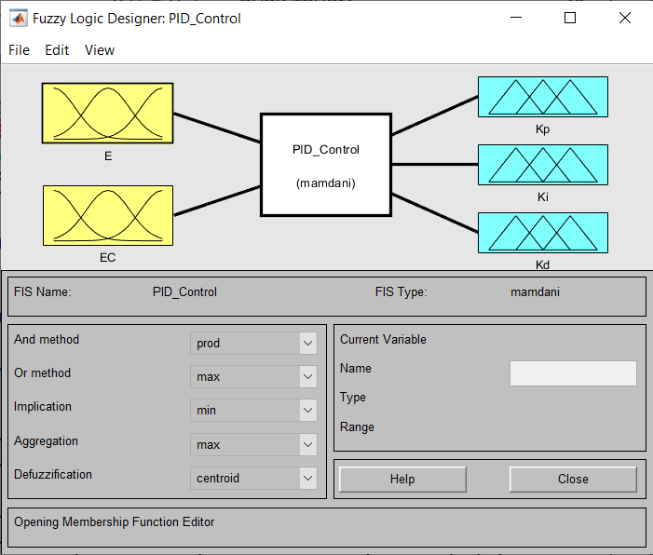
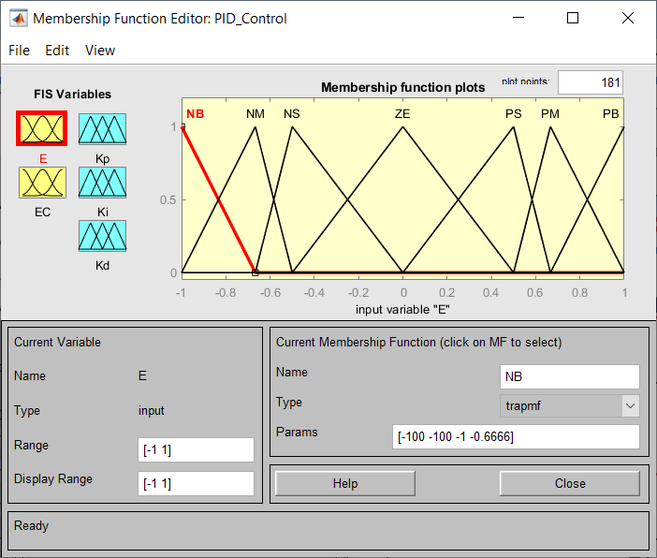
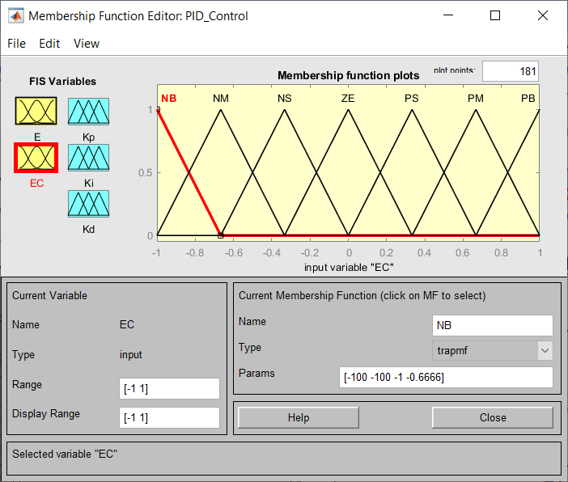
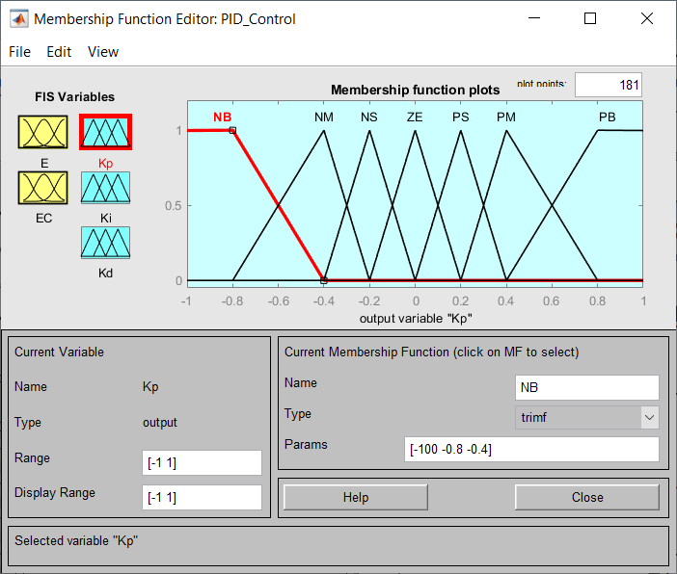
III
Thiết kế BĐK PID mờ
2
Thiết kế bộ điều khiển PID mờ
theo qui tắc Mamdani
Định nghĩa các giá trị ngôn ngữ cho các biến vào ra:

Slide 12
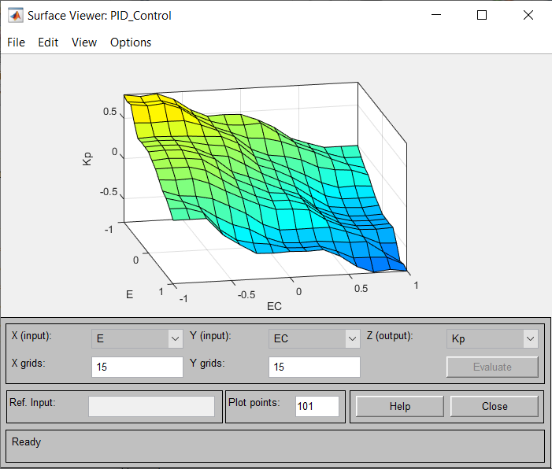
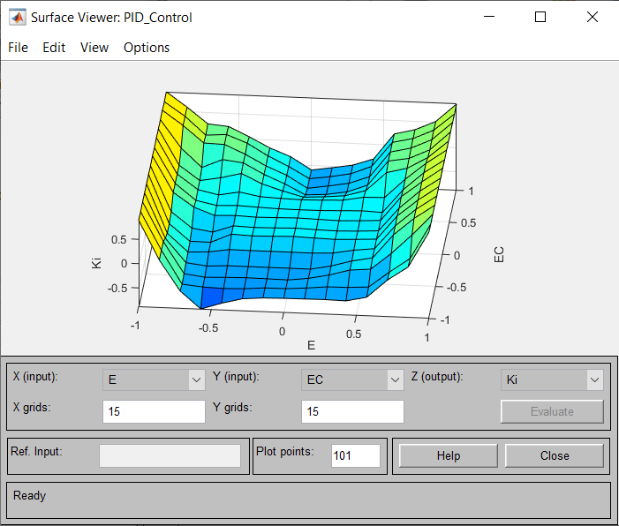
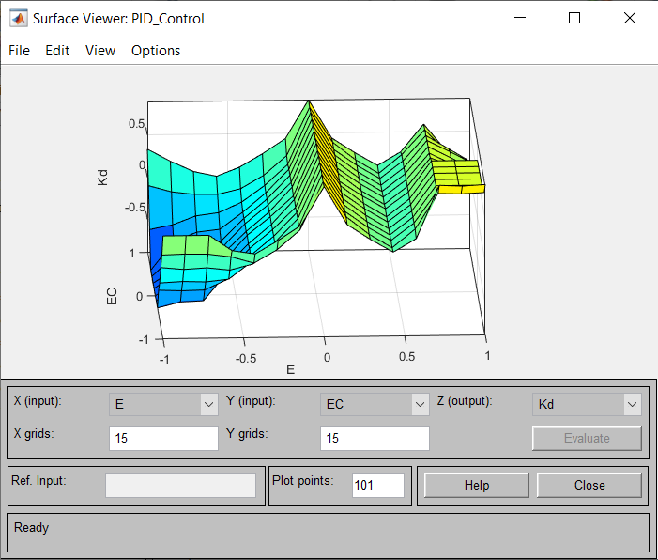
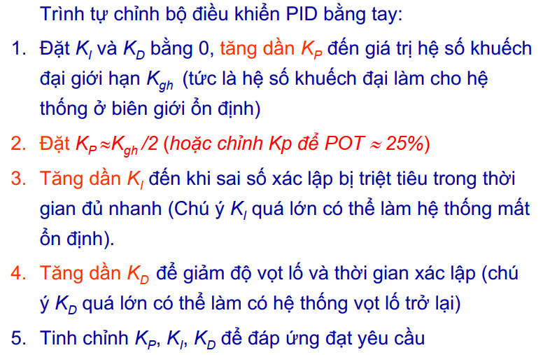
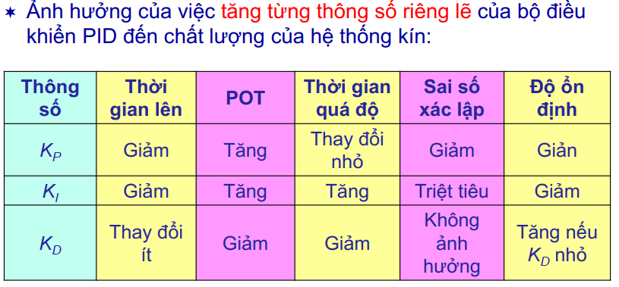
Kp
E EC | NB | NM |  |  | NS |  |  | ZE |  |  | PS |  |  | PM |  |  | PB
NB | PB | PB |  |  | PM |  |  | PM |  |  | PS |  |  | ZE |  |  | ZE
NM | PB | PB |  |  | PM |  |  | PS |  |  | PS |  |  | ZE |  |  | NS
NS | PM | PM |  |  | PM |  |  | PS |  |  | ZE |  |  | NS |  |  | NS
ZE | PM | PM |  |  | PS |  |  | ZE |  |  | NS |  |  | NM |  |  | NM
PS | PS | PS |  |  | ZE |  |  | NS |  |  | NS |  |  | NM |  |  | NM
PM | PS | ZE |  |  | NS |  |  | NM |  |  | NM |  |  | NM |  |  | NB
PB | ZE | ZE |  |  | NM |  |  | NM |  |  | NM |  |  | NB |  |  | NB
Ki
E EC | NB |  | NM |  |  | NS |  |  | ZE |  |  | PS |  |  | PM |  |  | PB
NB | NB |  | NB |  |  | NM |  |  | NM |  |  | NS |  |  | ZE |  |  | ZE
NM | NB |  | NB |  |  | NM |  |  | NS |  |  | NS |  |  | ZE |  |  | ZE
NS | NB |  | NM |  |  | NS |  |  | NS |  |  | ZE |  |  | PS |  |  | PS
ZE | NM |  | NM |  |  | NS |  |  | NS |  |  | NS |  |  | NM |  |  | NM
PS | NM |  | NS |  |  | NS |  |  | NS |  |  | ZE |  |  | ZE |  |  | ZE
PM | NS |  | ZE |  |  | ZE |  |  | ZE |  |  | PS |  |  | PS |  |  | PS
PB | PB |  | PB |  |  | PB |  |  | PB |  |  | PB |  |  | PB |  |  | PB
Kd
E EC | NB | NM |  | NS |  |  | ZE |  |  | PS |  |  | PM |  |  | PB
NB | PS | NS |  | NB |  |  | NB |  |  | NB |  |  | NB |  |  | PS
NM | PS | NS |  | NB |  |  | NM |  |  | NM |  |  | NS |  |  | ZE
NS | ZE | NS |  | NS |  |  | NS |  |  | NS |  |  | NS |  |  | ZE
ZE | ZE | NS |  | NS |  |  | NS |  |  | NS |  |  | NS |  |  | ZE
PS | ZE | ZE |  | ZE |  |  | ZE |  |  | ZE |  |  | ZE |  |  | ZE
PM | PB | PM |  | PM |  |  | PM |  |  | PM |  |  | PM |  |  | PB
PB | PB | PM |  | PM |  |  | PM |  |  | PS |  |  | PS |  |  | ZE
III
Thiết kế BĐK PID mờ
2
Thiết kế bộ điều khiển PID mờ
theo qui tắc Mamdani
- Khi E lớn, thì ta thiết lập thông số ΔKp nhỏ và ΔKi lớn để tăng tốc độ đáp ứng của hệ thống và giảm sai số nhanh, ΔKd được chọn lớn để giảm độ vọt lố và thời gian xác lập.
- Khi E và Ec là trung bình, để giảm bớt độ vọt lố của đáp ứng hệ thống, ta nên chọn ΔKp và ΔKi trung bình, ΔKd nên được hiệu chỉnh phù hợp để đảm bảo tốc độ đáp ứng của hệ thống.
- Khi |E| bé, để hệ thống có độ ổn định tốt, thì ΔKp lấy giá trị trung bình và ΔKi nên lấy nhỏ. Khi |Ec| bé, thì ΔKi ta nên hiệu chỉnh bé, |Ec| lớn thì hiệu chỉnh ΔKi lớn hơn. Để tránh sự dao động quanh giá trị cài đặt thì cần chọn ΔKd hợp lý.
Notes:
Luật điều khiển: đầu tiên nó sẽ dựa vào quy tắc điều chỉnh PID thông thường như đã trình bày trong bài học
Sau qua nhiều lần hiệu chỉnh ta được bảng luật.
Luật điều khiển chỉ trình bày đúng 1 phàn trong luật điều khiển, cần qua quá trình mô phỏng và hiệu chỉnh để có keest quả tốt hơn.
Mặt đặc tính: có hình dáng không được bằng phẳng cho lắm, vì luật điều khiển dựa kinh nghiệm và qua quá trình hiệu chỉnh nhiều lần và không theo một quy tắc nhất định nào cả
Kết quả mô phỏng Kd không ảnh hưởng quá rõ đến hệ thống nên việc hiệu chỉnh Kd sẽ có những điểm khác biệt

Slide 13
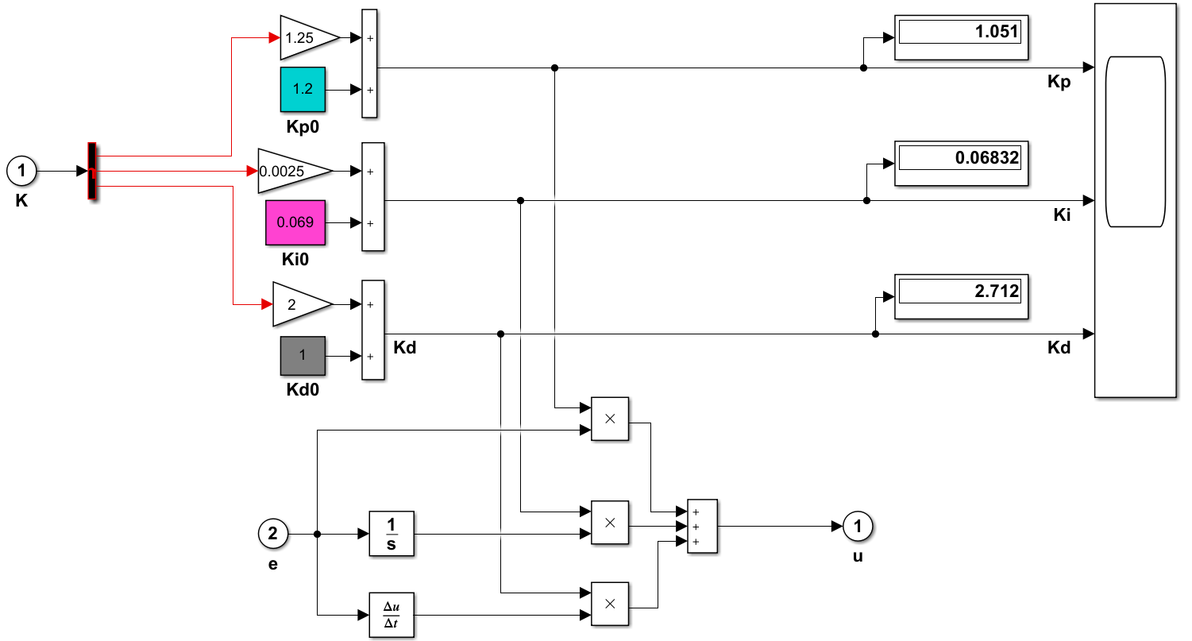
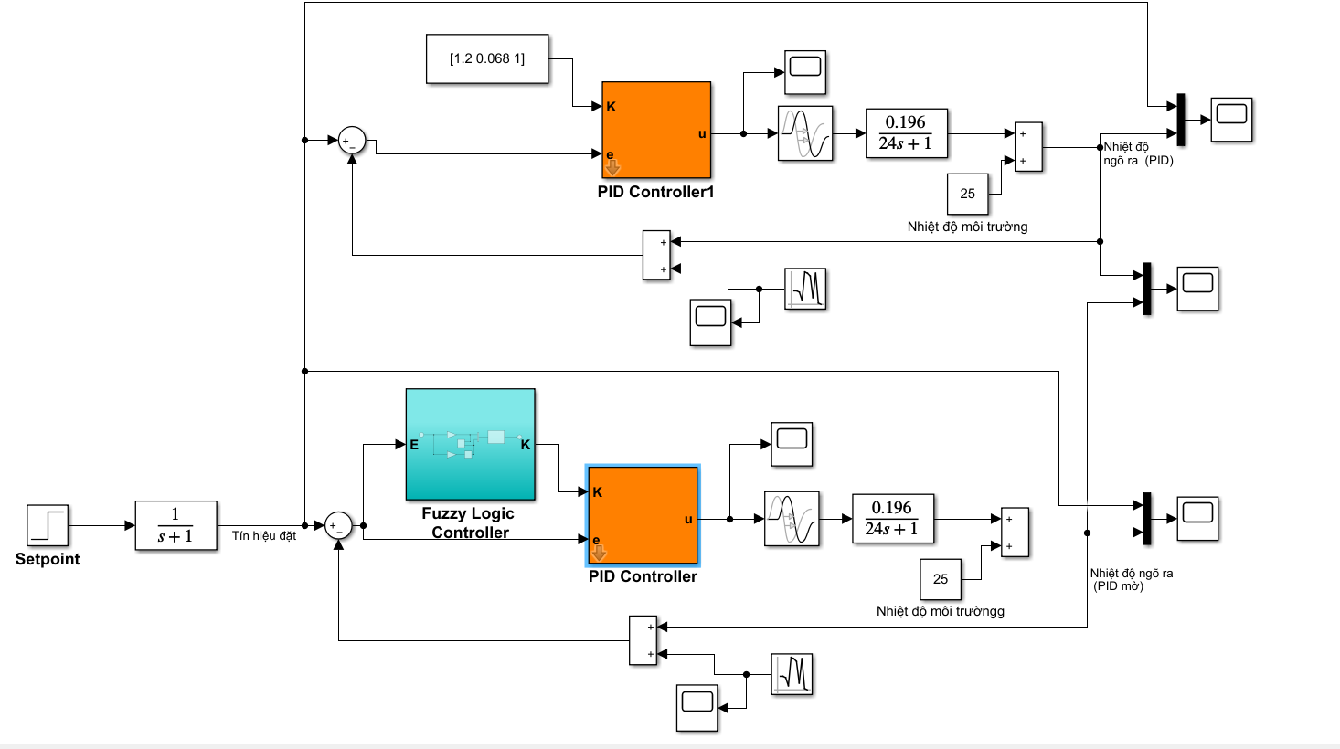
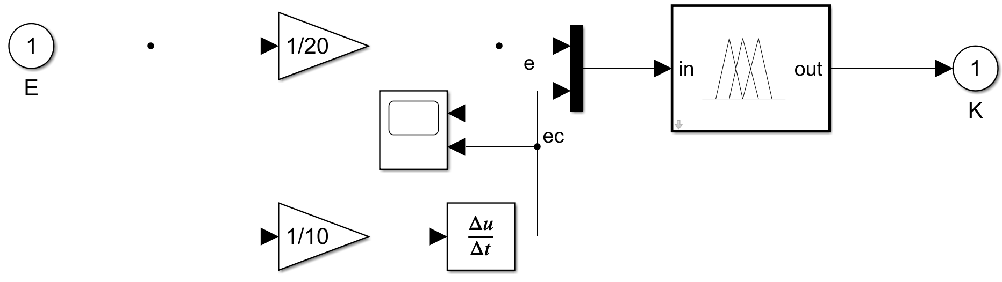
III
Thiết kế BĐK PID mờ
3
Sơ đồ khối Matlab/simulink
Hình 4: Khối Fuzzy Logic Controller
Hình 5: Khối PID Controller
Hình 3: Sơ đồ Matlab/ Simulink hệ thống

Slide 14
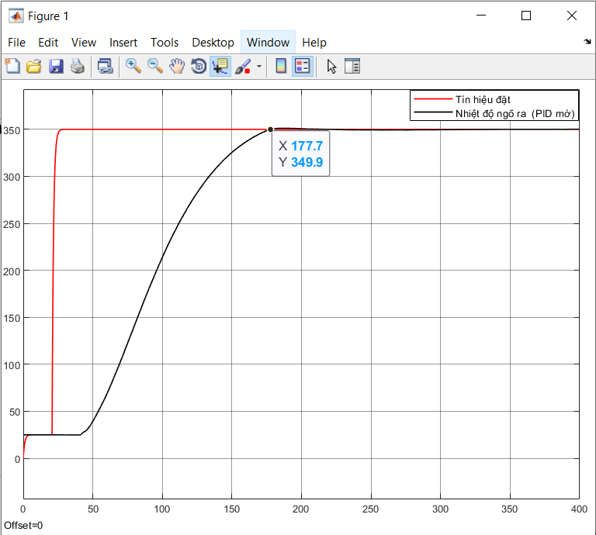
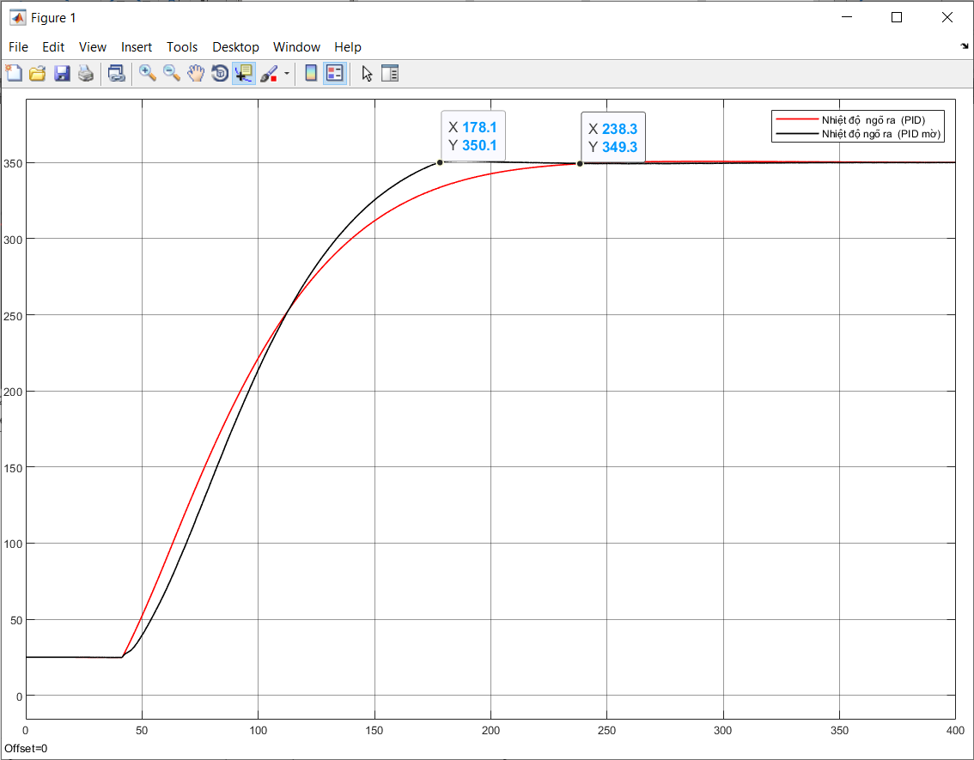
IV
Kết quả mô phỏng
1
Kết quả mô phỏng với nhiệt
độ đặt 350⁰C
Hình 6: Kết quả mô phỏng ở 350⁰C
Hình 7: So sánh với BĐK PID thông thường
Notes:
So với các thông số của BĐK PID thông thườn được hiểu chỉnh chính xác

Slide 15
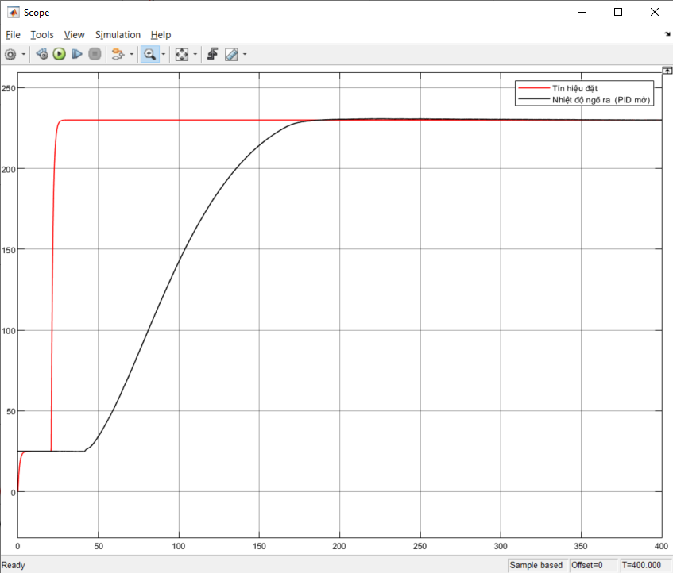
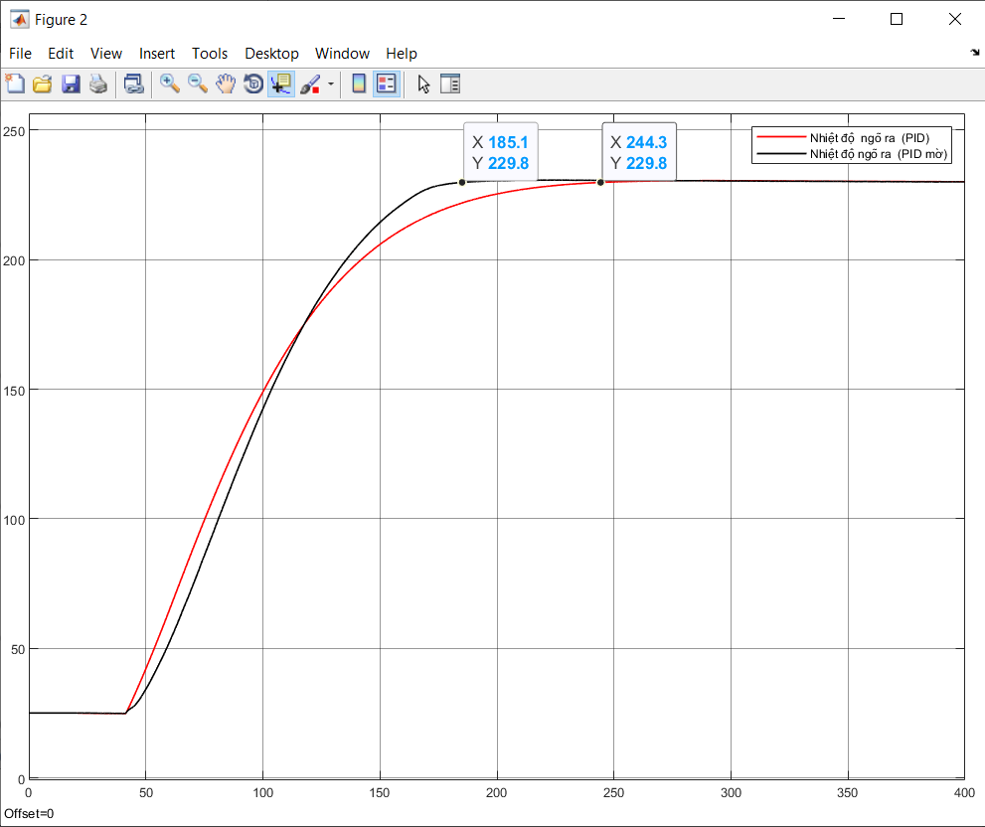
IV
Kết quả mô phỏng
2
Kết quả mô phỏng với nhiệt
độ đặt 230⁰C
Hình 8: Kết quả mô phỏng với nhiệt độ đặt 250⁰C
Hình 9: So sánh với BĐK PID thông thường

Slide 16
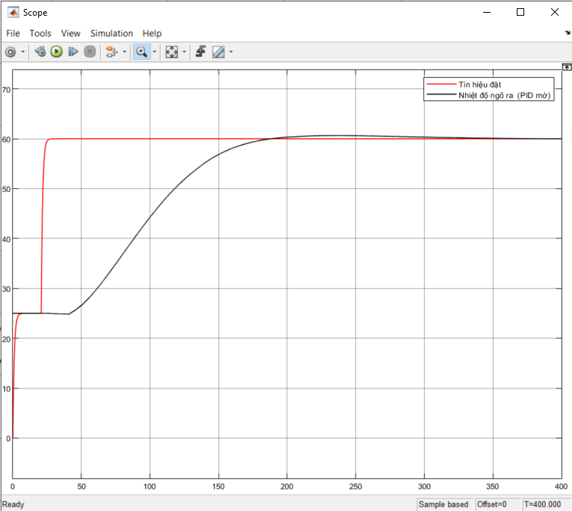
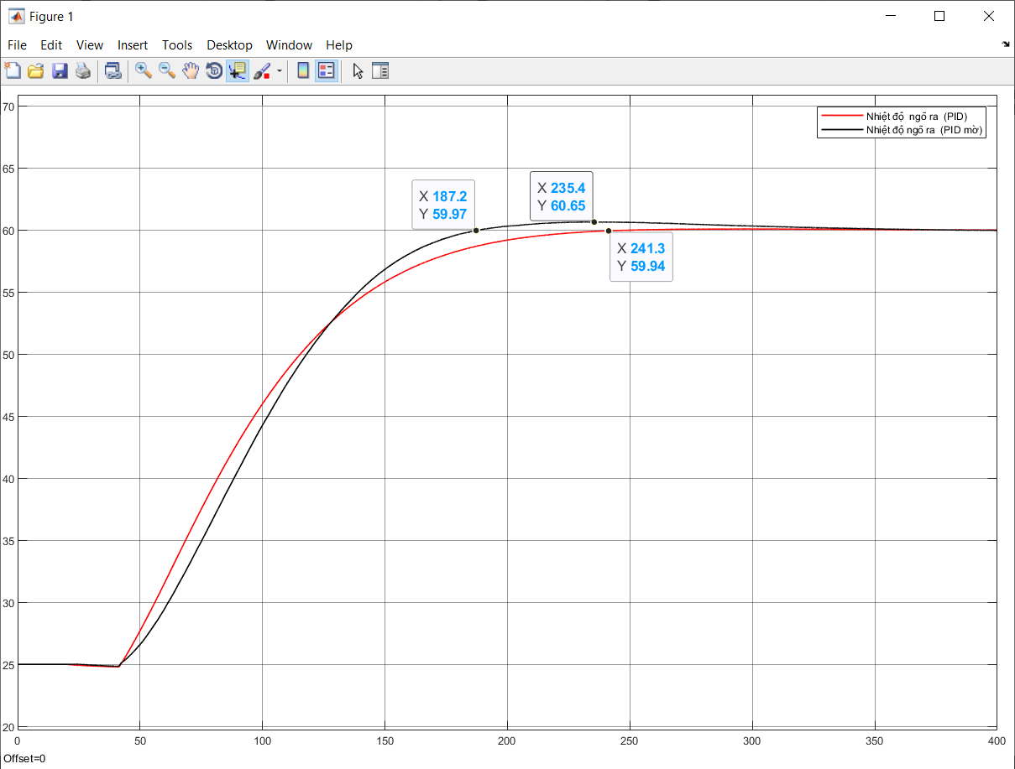
IV
Kết quả mô phỏng
3
Kết quả mô phỏng với nhiệt
độ đặt 60⁰C
Hình 10: Kết quả mô phỏng ở 60⁰C
Hình 11: So sánh với BĐK PID thông thường

Slide 17
IV
Kết quả mô phỏng
4
Nhận xét
Từ kết quả mô phỏng, ta thấy khi sử dụng BĐK PID mờ cho kết quả mô phỏng tốt hơn BĐK PID thông thường: thời gian xác lập nhanh hơn (khoảng 60s), độ vọt lố rất nhỏ (gần bằng 0).
Bên cạnh đó, BĐK PID mờ cũng cho kết quả đáp ứng tốt với các nhiệt độ đặt khác nhau. Nhưng ở tầm nhiệt độ thấp (60⁰C – thường sử dụng cho giường nhiệt) thì cho kết quả không tốt hơn so với BĐK PID thông thường. Để thực hiện được kết quả tối ưu hơn nữa thì cần phải kết hợp mô phỏng và hiệu chỉnh luật điều khiển và các thông số PID nhiều lần.
Notes:
Vì trong quá trình chỉnh định thì nhóm chủ yêu làm trên tầm nhiệt độ từ 150-400 nên khoảng này thì cần phải hiệu chỉnh llaji

Slide 18
V
Đánh giá, kết luận
Hiện nay, in 3D đã là một ngành công nghiệp chế biến, sản xuất mới với thuận lợi cao. Polyether-ether-ketone (PEEK) là một loại nhựa kỹ thuật đặc biệt hiệu suất cao, có nhiều phạm vi ứng dụng. Nếu PEEK được sử dụng trong in 3D, đây chắc chắn sẽ là một bước đột phá trong quá trình xử lý công nghệ và có nhiều thị trường tiềm năng. Vì PEEK có nhiệt độ nóng chảy cao, nhiệt độ vòi phun phải được kiểm soát, áp dụng trong công nghệ in 3D sẽ ảnh hưởng trực tiếp đến độ chính xác của quá trình đúc sản phẩm. Trong quá trình in vật liệu PEEK 3D, kiểm soát nhiệt độ là rất quan trọng.
Trong bài báo cáo này, thuật toán điều khiển PID mờ, về mặt lý thuyết có thể thực hiện điều khiển chính xác trong việc kiểm soát nhiệt độ đầu phun in, kiểm soát biến thiên nhiệt độ, điều chỉnh thời gian xác lập. Do bản chất thuật toán điều khiển PID mờ đòi hỏi rất nhiều dữ liệu thử nghiệm và tích lũy kinh nghiệm, để có thể thu được kết quả kiểm soát lý tưởng. Vì vậy, đối với các thiết bị in khác nhau, các thông số trong thuật toán cần điều chỉnh tương ứng sao cho phù hợp.

Slide 19


